Slide 1


HACKEAR ES BUENO
O “DESMITIFICANDO EL ARTE DE MODIFICAR LAS COSAS”
CC-BY4.0 MARTÍN MÜLLER

Slide 2
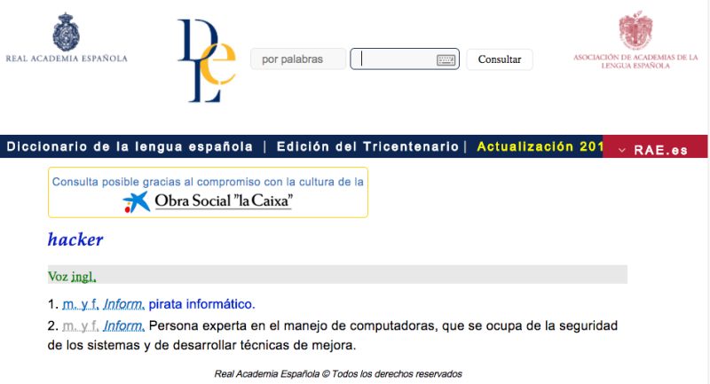
QUÉ ES

Slide 3
Un hacker es alguien que descubre las debilidades de un computador o de una red informática, aunque el término puede aplicarse también a alguien con un conocimiento avanzado de computadoras y de redes informáticas.
Los hackers pueden estar motivados por una multitud de razones, incluyendo fines de lucro, protesta o por el desafío. La subcultura que se ha desarrollado en torno a los hackers a menudo se refiere a la cultura underground de computadoras, pero ahora es una comunidad abierta.
Aunque existen otros usos de la palabra «hacker» que no están relacionados con la seguridad informática, rara vez se utilizan en el contexto general.
Wikipedia: Hacker (seguridad informática)

Slide 4
TIPOS DE HACKER
black hats
grey hats
white hats
crackers
carders
pharmers
wizards
war drivers
defacers
spammers & spyware
script-kiddies
phreakers
programadores voodoos
newbies
hacktivistas
biohacker
mecatrónica
bounty hunters
makers, artesanos y "arreglatodos"

Slide 5
ALGUNOS HACKERS FAMOSOS
Edward Snowden (destapó la olla sobre el aparato de vigilancia sobre los ciudadanos)
Anonymous (grupo hacktivista en favor de la libertad de expresión, independencia en Internet, entre otras)
Linus Torvalds (creador del kernel Linux, nacido como alternativa libre a UNIX)
Kevin Mitnick (ex-ciberdelincuente y actual asesor de seguridad informática)
Pablo F. Iglesias (Analista de Información en Nuevas Tecnologías y SecurInfo)
Grace Hopper (Matemática, oficial naval, informática teórica, profesora de universidad y programadora)
Eugenia Bahit (Docente e investigadora científica-informática)

Slide 6
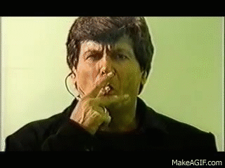
ALGUNOS HACKERS FAMOSOS (CONTINUACIÓN)
Chema Alonso (doctorado en Seguridad informática, conferencista y conductor de un programa de TV sobre hacking)
Satoshi Nakamoto (creador de la criptomoneda Bitcoin)
Eric S. Raymonds (programador, cultor del Open Source y escritor)
Richard Stallman (Fundador del movimiento GNU, programador del compilador GCC, Emacs e inventor del concepto de Copyleft)
Anakata (cofundador de The Pirate Bay, el mayor tracker del mundo, informático teórico y programador)
Carlín Calvo (no es un hacker)

Slide 7
QUÉ HACEN
Son un segundo par de ojos ante las vulnerabilidades
Ven un problema, generan un "parche" y lo comparten para que cese el daño
Crean herramientas de código abierto para utilizar y seguir modificando
Entienden cómo construir, desarmar y rearmar cosas
Se adelantan al mercado, creando lo que necesitan en vez de comprarlo
Arreglan cosas prescindiendo de los repuestos originales
Estudian artes/ciencias en profundidad, y pueden aportar a la mejora de las mismas

Slide 8
CÓMO COMENZAR
Aprender lenguajes de programación
Usar SOs modificables como GNU/Linux o BSD
Conocer la infraestructura de una red
Interesarse por el funcionamiento de diferentes dispositivos
Jugar a juegos que desafíen nuestra lógica
Aprender criptografía y esteganografía
Aprender nociones de electrónica y electricidad
Conocer las leyes vigentes (hacking cívico)
Resolver acertijos para ganar agilidad mental
Mejorar nuestras habilidades lógicas, matemáticas y algebraicas
Hablar, leer y comprender varios idiomas
Leer literatura, especialmente clásicos universales
Adquirir cultura general y cualquier habilidad: todo es útil

Slide 9
ASOCIARSE
SANTALAB
Partido Pirata
Convenciones de programación
Foros de Internet
Charlas en universidades y otros sitios
Grupos de Reddit, Facebook, y otras redes sociales
LUGLI (Linux User Group Litoral)

Slide 10
ACERCA DEL AUTOR / CONTACTO
Traductor inglés <> español, entusiasta del software libre y la cultura digital. Mantengo un fanzine, un repositorio con licencias Creative Commons y doy talleres sobre cualquier herramienta que corra en un sistema GNU/Linux.
Contacto:
fmartinmuller<arroba>gmail<punto>com

